Slide 1
Algoritmi de sortare
Cocu Matei-Iulian
Lăutaru Bianca-Maria

Slide 2
Cuprins
01
02
04
07
03
Heap Sort
Quick Sort
Radix Sort
Sortare folosind heap
Sortare rapidă
Sortare prin compararea cifrelor
05
06
Merge Sort
Shell Sort
Tim Sort
Sortare prin interclasare
Sortare gap-based
Algoritm hibrid de sortare
08
Bubble Sort
STL Sort
Metoda bulelor
Algoritmul de sortarte specific limbajului C++

Slide 3

01
Heap Sort
Sortare folosind heap

Slide 4
Heap Sort
Heap Sort este un algoritm de sortare bazat pe comparare, care folosește o structură de date de tip heap (un arbore în care fiecare nod este mai mare decât fiii lui), eliminând repetat cea mai mare valoare și plasând-o la finalul array-ului.
Complexitatea de timp:
Worst-case: O(n log n)
Average: O(n log n)
Complexitatea de spațiu:
Total: O(n)
Suplimentar: O(1)
unde n = numărul de elemente

Slide 5
02
Quick Sort
Sortare rapidă

Slide 6
Quick Sort
Quick Sort este un algoritm bazat pe metoda Divide et Impera care alege un element ca pivot și îl plasează în poziția sa corectă din array-ul sortat, toate elementele mai mici decât el fiind în stânga și toate cele mai mari, în dreapta. Alegerea pivotului influențează timpul de execuție.
Complexitatea de timp:
Worst-case: O(n²)
Average: O(n log n)
Complexitatea de spațiu:
Total: O(n)
Suplimentar: O(n)
unde n = numărul de elemente

Slide 7
03
Radix Sort
Sortare prin compararea cifrelor

Slide 8
Radix Sort
Radix Sort este un algoritm de sortare care nu se bazează pe comparare. Numerele sunt distribuite repetat în bucketuri în funcție de valoarea fiecărei cifre, de la dreapta la stânga. În funcție de baza aleasă pentru procesarea numerelor, poate fi mai lent sau mai rapid.
Complexitatea de timp:
Worst-case: O(d * (n + b))
Average: O(d * (n + b))
Complexitatea de spațiu:
Total: O(n + b)
Suplimentar: O(n + b)
unde n = numărul de elemente,
d = numărul de cifre al celui mai mare număr și b = baza

Slide 9
04
Merge Sort
Sortare prin interclasare

Slide 10
Merge Sort
Merge Sort este o metodă eficientă de sortare a elementelor unui tablou, bazată pe următoarea idee: dacă prima jumătate a tabloului are elementele sortate și a doua jumătate are de asemenea elementele sortate, prin interclasare se va obține tabloul sortat.
Complexitatea de timp:
Worst-case: O(n log n)
Average: O(n log n)
Complexitatea de spațiu:
Total: O(n)
Suplimentar: O(n)
unde n = numărul de elemente

Slide 11
05
Shell Sort
Sortare gap-based

Slide 12
Shell Sort
Shell Sort este un algoritm de sortare in-place care poate fi considerat o generalizare a algoritmului Insertion Sort. Ideea de bază este de a sorta perechi de elemente care se află la o distanță mai mare, reducând apoi treptat această distanță.
Complexitatea de timp:
Worst-case: O(n²)
Average: O(n log n)
Complexitatea de spațiu:
Total: O(n)
Suplimentar: O(1)
unde n = numărul de elemente

Slide 13
06
Tim Sort
Algoritm hibrid de sortare

Slide 14
Tim Sort
Tim Sort este un algoritm hibrid de sortare care combină Merge Sort și Insertion Sort pentru o performanță îmbunătățită pe date din lumea reală. Acesta împarte matricea în serii mici (de obicei 32-64 de elemente), le sortează cu Insertion Sort și apoi le unește folosind Merge Sort.
Complexitatea de timp:
Worst-case: O(n log n)
Average: O(n log n)
Complexitatea de spațiu:
Total: O(n)
Suplimentar: O(n)
unde n = numărul de elemente

Slide 15
07
Bubble Sort
Metoda bulelor

Slide 16
Bubble Sort
Bubble Sort este un algoritm simplu de sortare care compară elementele adiacente și le interschimbă dacă sunt în ordine greșită. Repetă procesul până când lista este sortată.
Complexitatea de timp:
Worst-case: O(n²)
Average: O(n²)
Complexitatea de spațiu:
Total: O(n)
Suplimentar: O(1)
unde n = numărul de elemente

Slide 17
08
STL Sort
Algoritmul de sortarte specific limbajului C++

Slide 18
STL Sort
STL Sort este o implementare a algoritmului hibrid de sortare Intro Sort., care combină viteza algoritmului Quick Sort în cazurile de tip average-case, fiind optimizat pentru cazurile de tip worst-case prin Heap Sort, implementând de asemenea ideea algoritmului Insertion Sort, folosită pentru subset-uri mici de numere.
Complexitatea de timp:
Worst-case: O(n log n)
Average: O(n log n)
Complexitatea de spațiu:
Total: O(n)
Suplimentar: O(1)
unde n = numărul de elemente

Slide 19
Compararea algoritmilor
(Test number – 1) % 10 + 1 | N | Max
După implementarea tuturor algoritmilor de sortare, sunt generate fișierele de numere. Alegând un număr arbitrar de 10 teste pentru fiecare dintre cele 4 tipuri de generări, separat pentru numere naturale și pentru numere reale, numărul total de teste ajunge la 80.
Cele 10 teste sunt împărțite în 3 categorii separate, în funcție de numărul de elemente ale setului de numere. Astfel, reprezentarea grafică a timpilor de execuție necesari fiecărui algoritm în parte este mai facilă.
1 | 10³ | 1000
2 | 10³ | 2*10⁹
3 | 10⁵ | 10⁵
4 | 10⁵ | 2*10⁹
5 | 10⁶ | 10⁶
6 | 10⁶ | 2*10⁹
7 | 10⁷ | 10⁸
8 | 10⁷ | 2*10⁹
9 | 10⁸ | 10⁸
10 | 10⁸ | 2*10⁹

Slide 20
Compararea algoritmilor
Cele 4 tipuri de generări urmează un set de idei simple, care pun în evidență performanțele și slăbiciunile anumitor implementări:
Random: numerele sunt generate aleator;
Few Unique: un set redus de valori unice, un număr mare de repetiții a fiecărui număr, distribuite din punct de vedere al poziției într-un mod aleator;
Reversed: numere deja sortate, dar în ordine inversă (descrescătoare)
Almost Sorted: numere aproape sortate, în ordine crescătoare
Number Type | File Number | Generation Type
Natural | 1-10 | Random
 | 11-20 | Few Unique
 | 21-30 | Reversed
 | 31-40 | Almost Sorted
Real | 41-50 | Random
 | 51-60 | Few Unique
 | 61-70 | Reversed
 | 71-80 | Almost Sorted

Slide 21
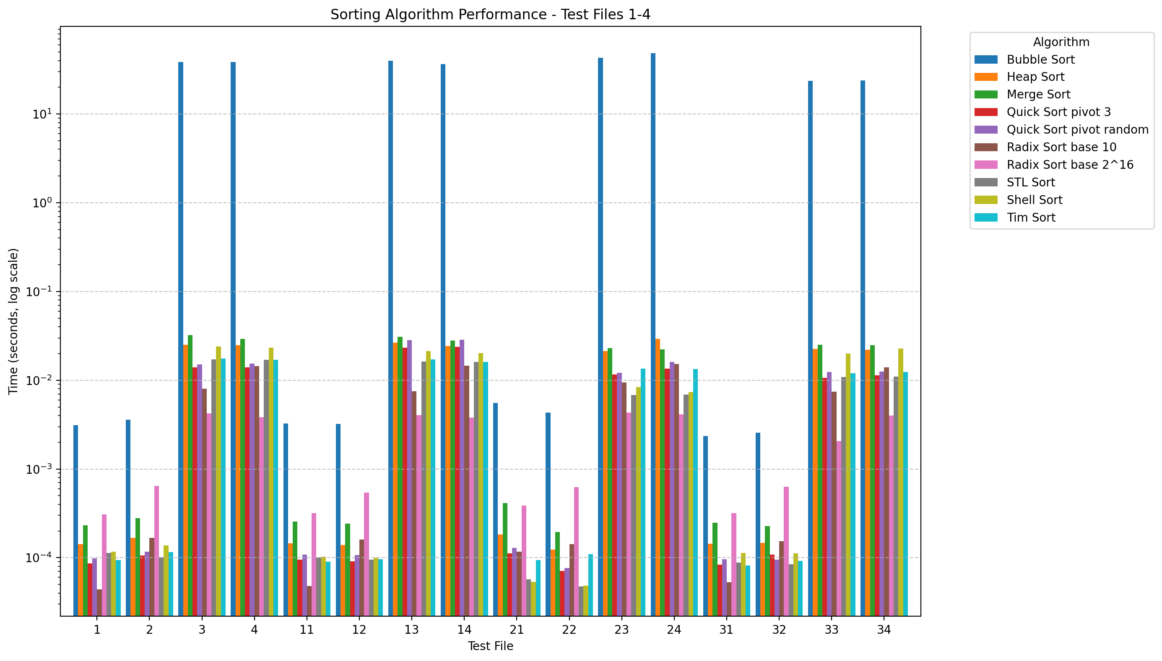
Reprezentare Grafică - numere naturale

Slide 22
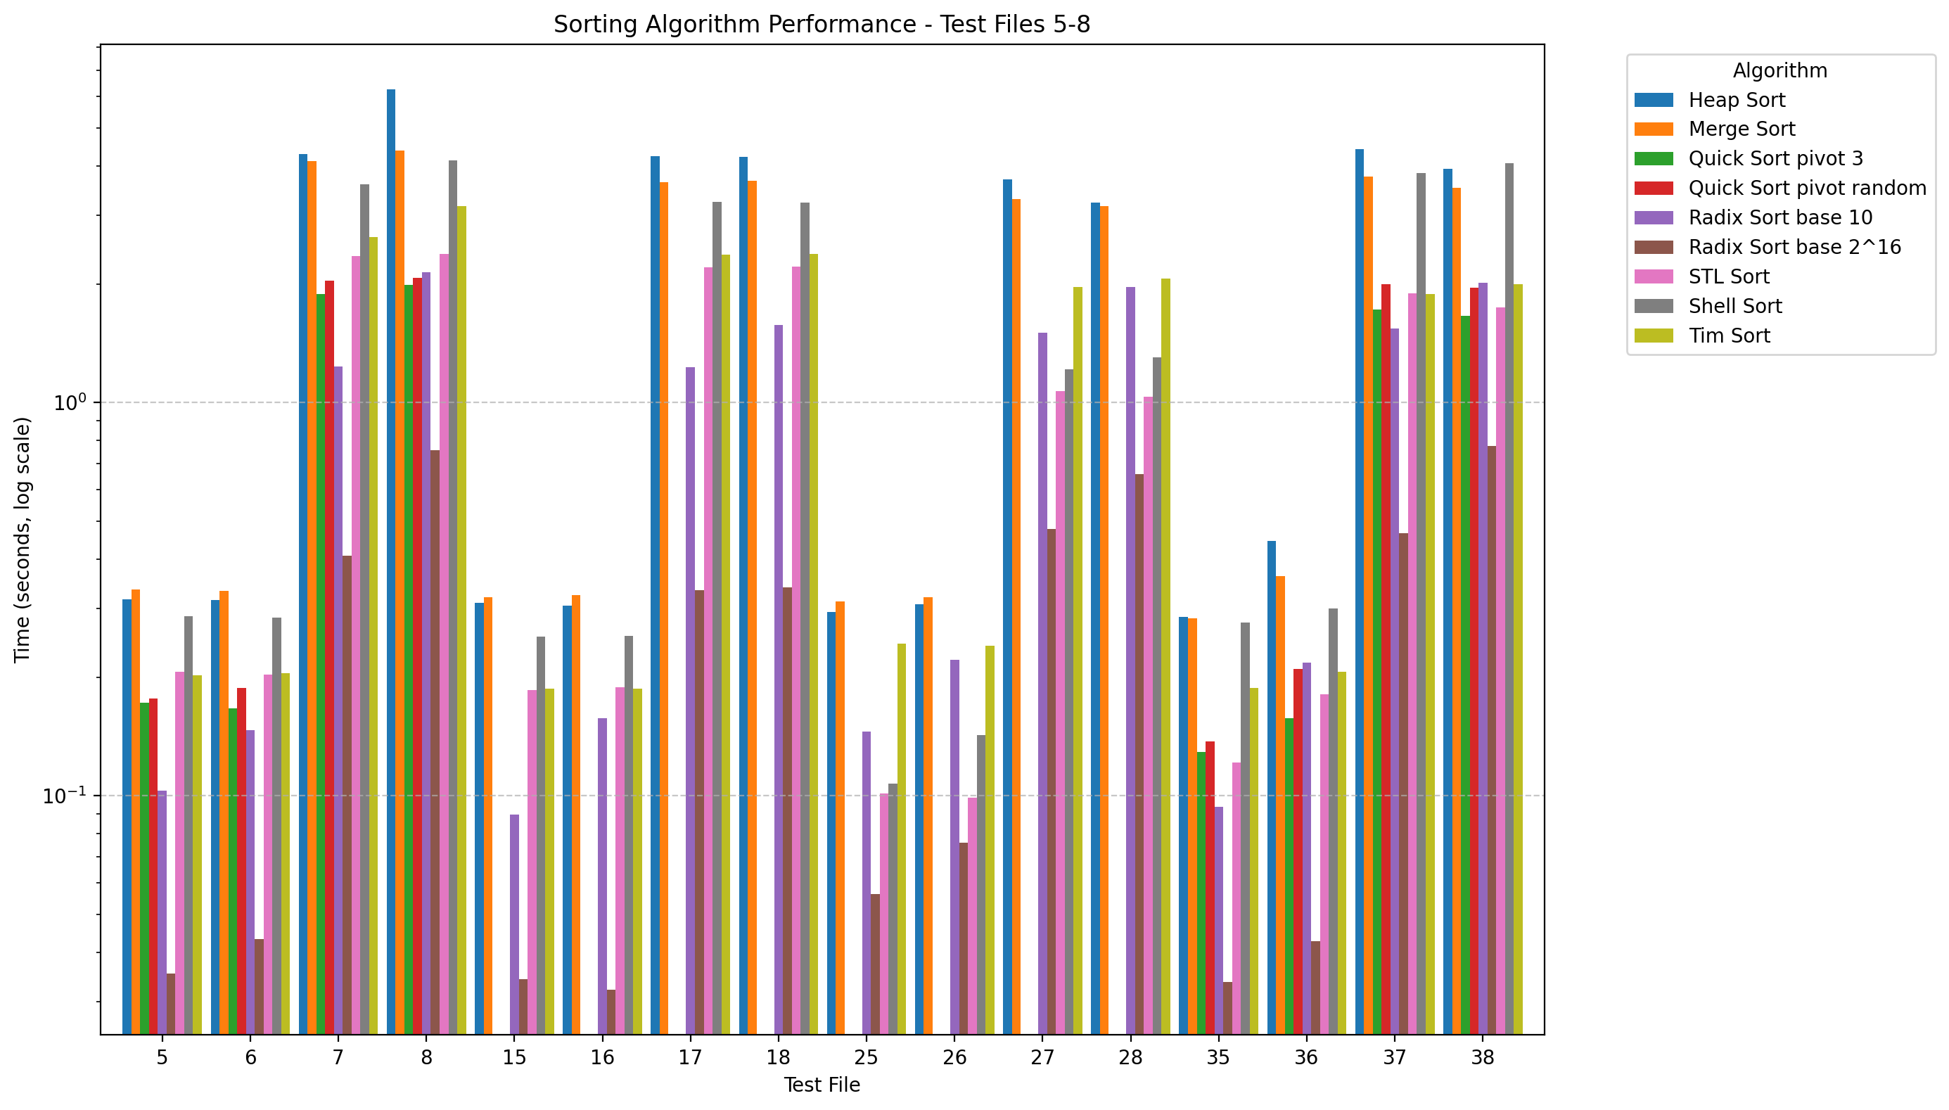
Reprezentare Grafică - numere naturale

Slide 23
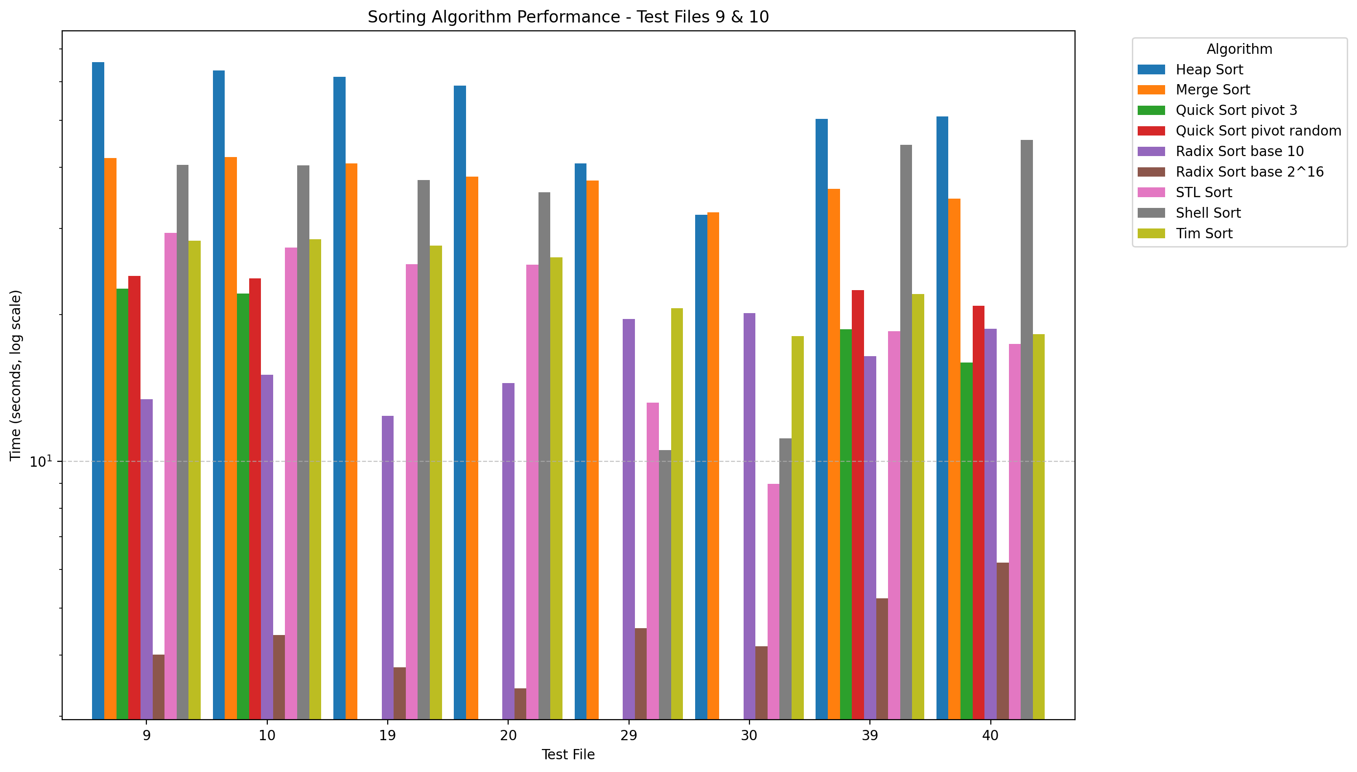
Reprezentare Grafică - numere naturale

Slide 24
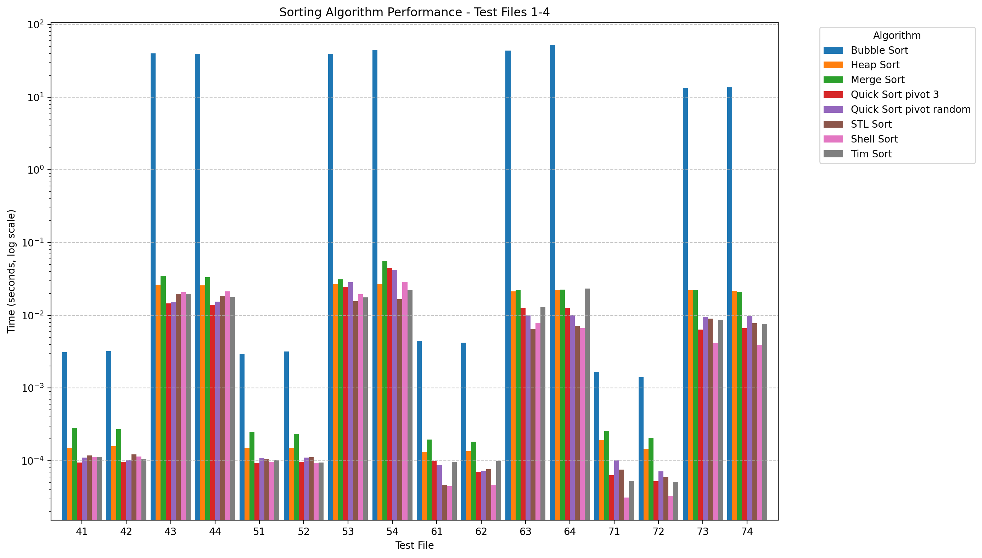
Reprezentare Grafică - numere reale

Slide 25
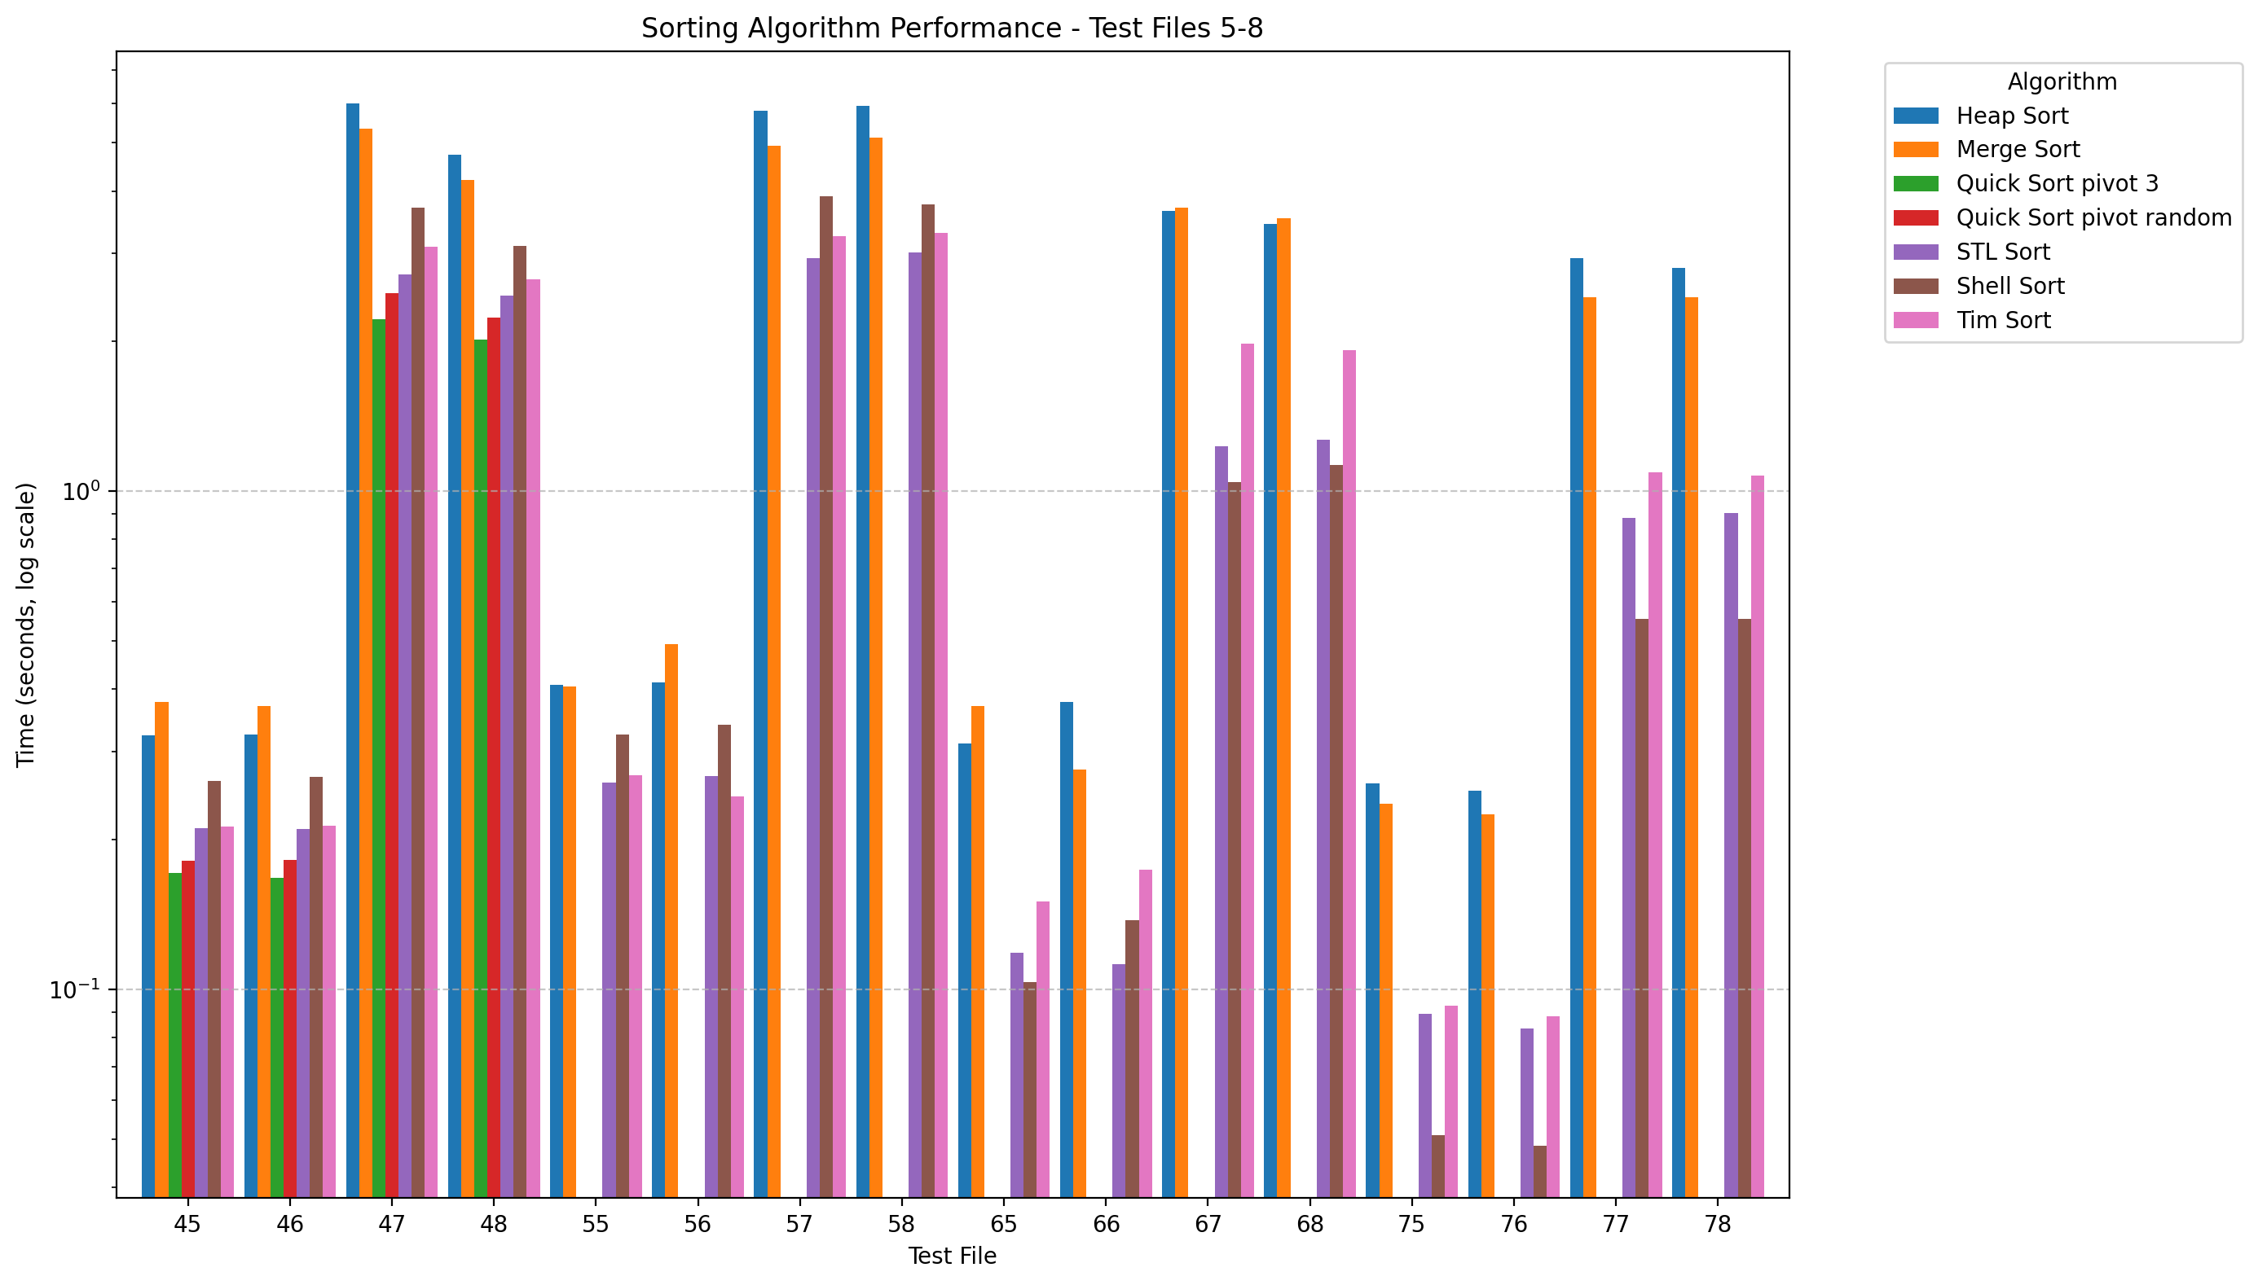
Reprezentare Grafică - numere reale

Slide 26
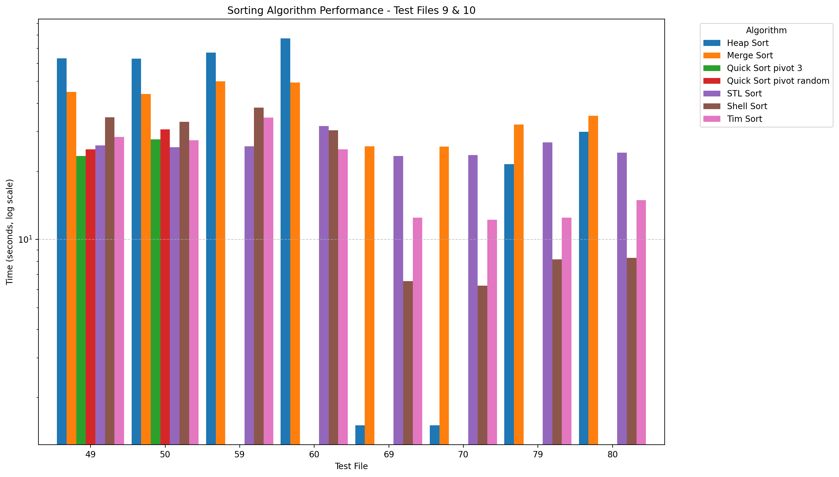
Reprezentare Grafică - numere reale

Slide 27

Concluzie
O concluzie informală ce poate fi dedusă din graficele prezentate este că cel mai bun algoritm de sortare din cele implementate este Radix Sort, având o performanță semnificativ mai bună decât ceilalți algoritmi, folosind conceptul de sortare prin numărare. Acesta are dezavantajul că este implementat doar pentru numere naturale.
Pentru numerele reale, Shell Sort aduce cea mai bună performanță, dar nu prezintă o diferență în timpul de execuție față de ceilalți algoritmi la fel de mare precum Radix Sort.

